Slide 1
МУНИЦИПАЛЬНОЕ БЮДЖЕТНОЕ ДОШКОЛЬНОЕ ОБРАЗОВАТЕЛЬНОЕ УЧРЕЖДЕНИЕ
«ДЕТСКИЙ САД КОМБИНИРОВАННОГО ВИДА №58 «МАЯЧОК»
Интегрированное открытое занятие
с использованием ИКТ
в группе для детей с ЗПР.
Тема: «Весна красна»
Подготовила учитель-дефектолог
МБДОУ №58– Бордюгова М.А.
Петропавловск – Камчатский, 2023 г

Slide 2
Цель – закрепить знания о признаках весны и научить применять их в предметно-практической и игровой деятельности.
Задачи:
Коррекционно-образовательные:
1. Уточнять и закреплять знания детей о признаках весны, закреплять названия весенних месяцев.
2. Закреплять пространственные представления (пространственная ориентировка на плоскости, понимание предлогов).
3.Закреплять элементарные математические представления (закреплять знание цифрового ряда от 1 до 10, порядковый счет до 10, прямой и обратный счёт в пределах 10, умение соотносить количество с числом, называть следующее и предыдущее число).
Коррекционно-развивающие:
1. Развивать мышление (умение исключать предмет из ряда, объяснять свой выбор, умение отгадывать загадки, объяснять их смысл),
2. Развивать речь (работа над составлением связного рассказа по опорным картинкам).
3. Развивать общую и мелкую моторику (пальчиковая гимнастика, речь с движением).
Коррекционно-воспитательные:
1. Создание положительного эмоционального фона, доброжелательности.
2. Развивать коммуникативные навыки - желание выполнять задания и получать результат.
Материалы: медиа оборудование (ноутбук, проектор), шкатулка со снежинками с заданиями, карточки с заданиями, карандаши, листы для работы над ориентировкой в пространстве., кукла гномик.

Slide 3
Собрались все дети в круг.
Я – твой друг и ты – мой друг!
Дружно за руки возьмёмся
И друг другу улыбнёмся.

Slide 4
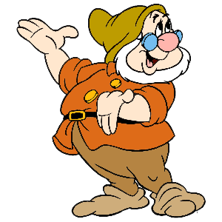
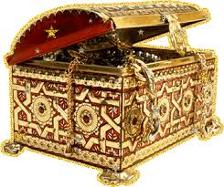

Slide 5
Снежинка № 1 Вот вам первая снежинка, И на ней задание. 1. Назови времена года. Какое сейчас время года? Какое время года было перед весной ? Какое время года будет после весны ?

Slide 6
2. Есть у весны три сестрички, три весенних месяца. Как они называются? - А сейчас какой месяц?

Slide 7
3. Теперь вспомните, что бывает весной Назовите весенние приметы по картинкам.

Slide 8
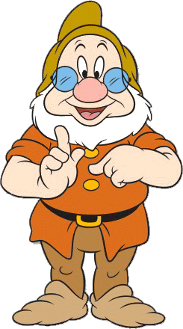
СНЕЖИНКА №2 «Шаловливые сосульки» (речь с движением) Шаловливые сосульки (Руки на пояс, высоко подпрыгивать на месте) Сели на карниз. (Сесть на корточки) Шаловливые сосульки посмотрели вниз. (Посмотреть вниз из-под рук Посмотрели, чем заняться? (Пожать плечами) Стали каплями кидаться. (Руками соответствующие движения) Две сосульки вниз смотрели и на солнышке звенели: кап-кап, дзинь-дзинь. (В такт наклонять голову вправо – влево)

Slide 9
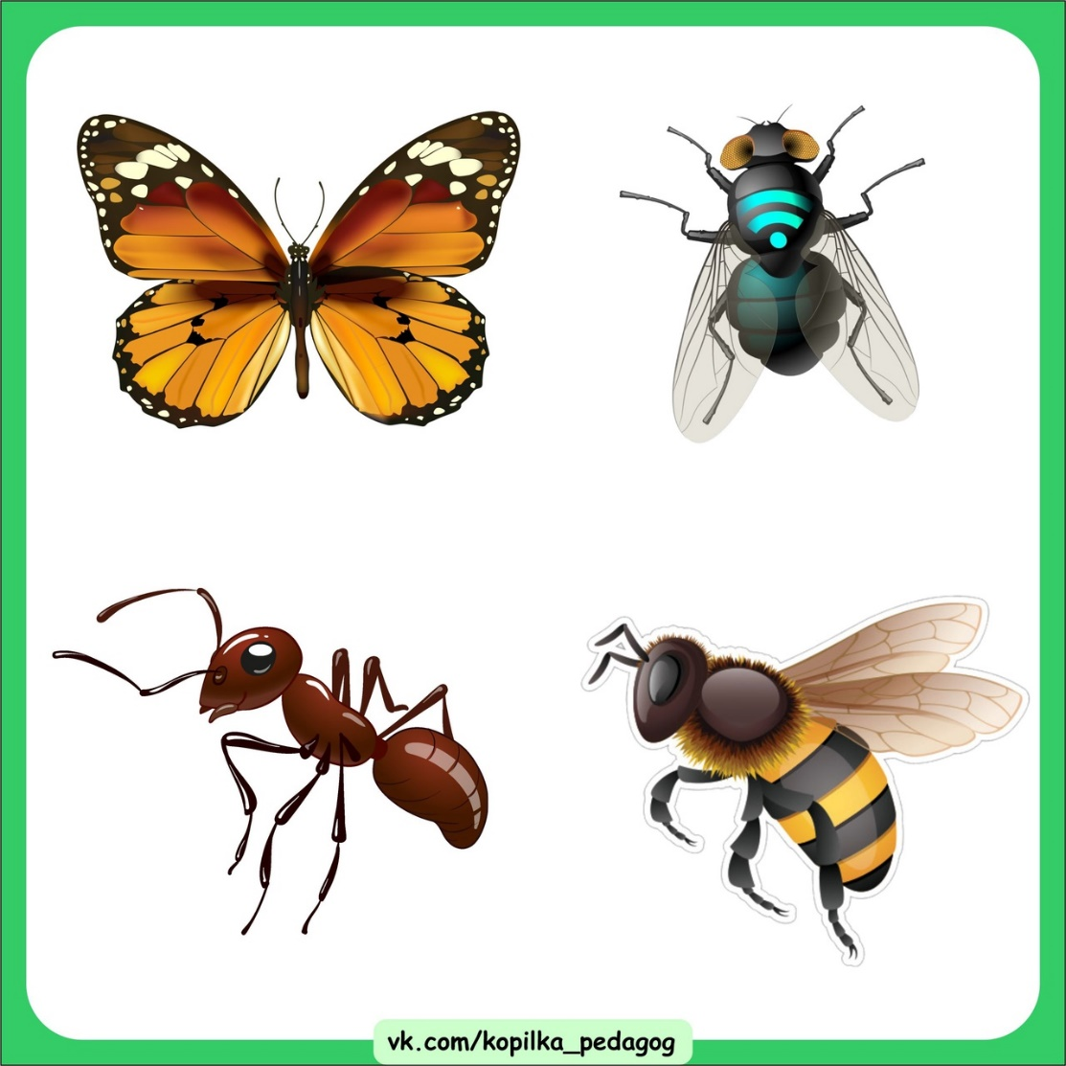
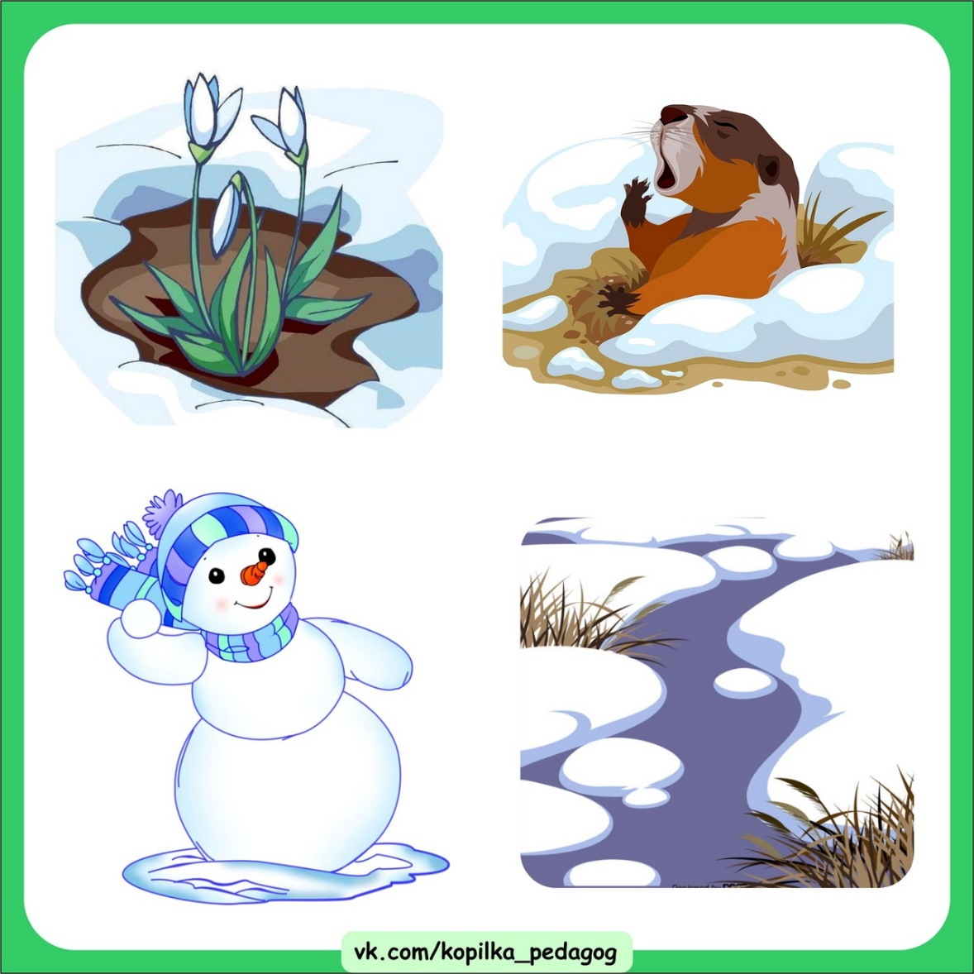
СНЕЖИНКА №3 Игра «Что лишнее?».

Slide 10
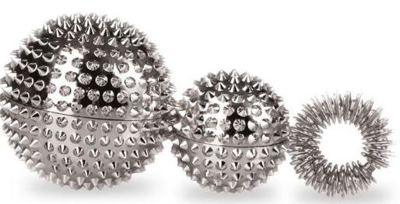
СНЕЖИНКА №4
Пальчиковая гимнастика Су-Джок.
«Весна».
К нам весна шагает
Быстрыми шагами,
Шагать шариком по ладошке правой руки.
И сугробы тают
Под её ногами.
Провести шариком от пальцев к концу правой ладони.
Чёрные проталины
На полях видны.
Сделать круговые движения шариком по левой ладони.
Видно очень тёплые
Ноги у весны.
Шагать шариком по ладошке левой руки.

Slide 11
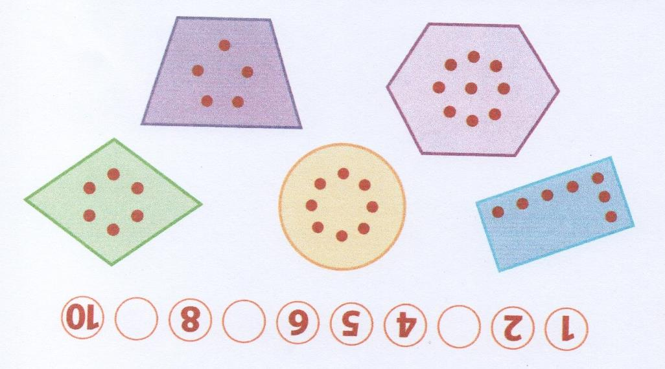
СНЕЖИНКА №5 Задание «Посчитай -ка» Выложи на планшете числовой ряд от 1 до 10. Посчитай до 10 и обратно. Назови число на один больше, на один меньше. Впиши в пустые круги пропущенные числа. Сосчитай точки в фигурах и соедини каждую фигуру с соответствующим числом.

Slide 12
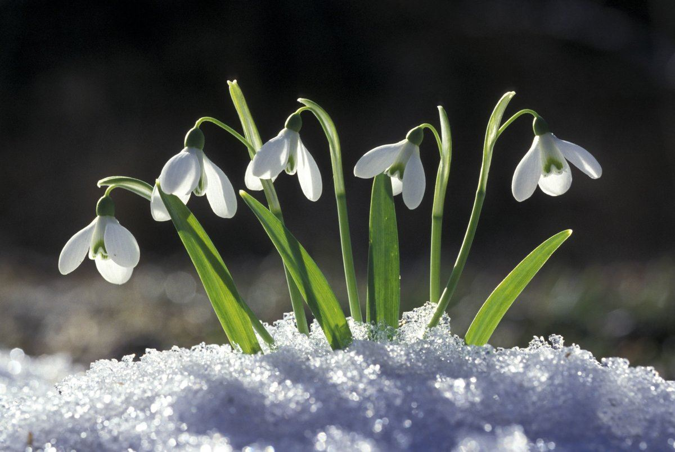
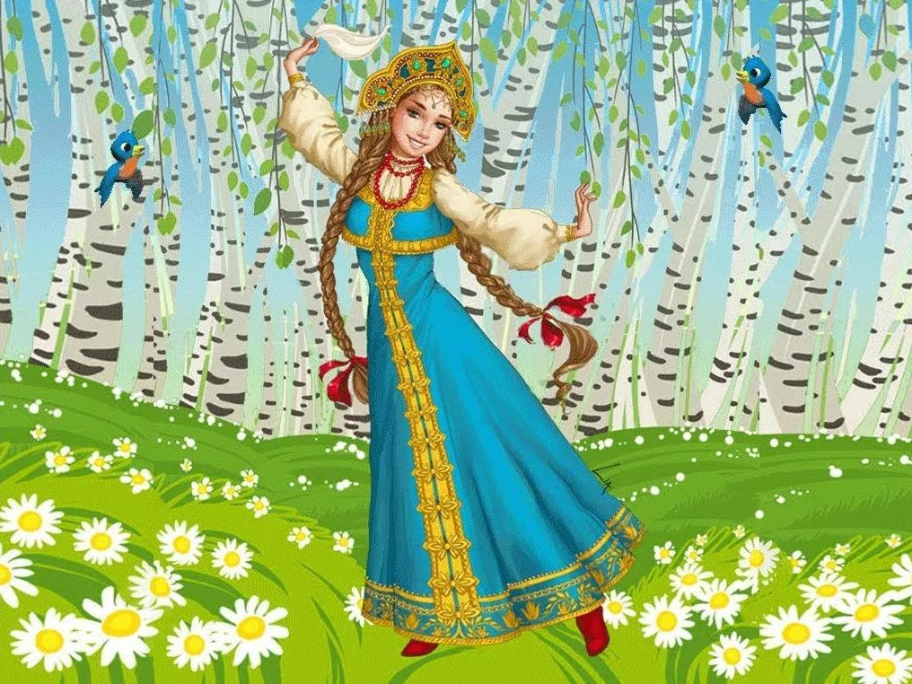
СНЕЖИНКА№6 Загадки: 1.Он растет красивый, нежный, Голубой иль белоснежный. Даже раньше расцветает, Чем на речке лед растает. Распустился точно в срок Первый мартовский цветок. 2. Шагает красавица, Дыханием земли касается, Придёт и на поле, и на речку, Оденет в платьице цветочек.

Slide 13
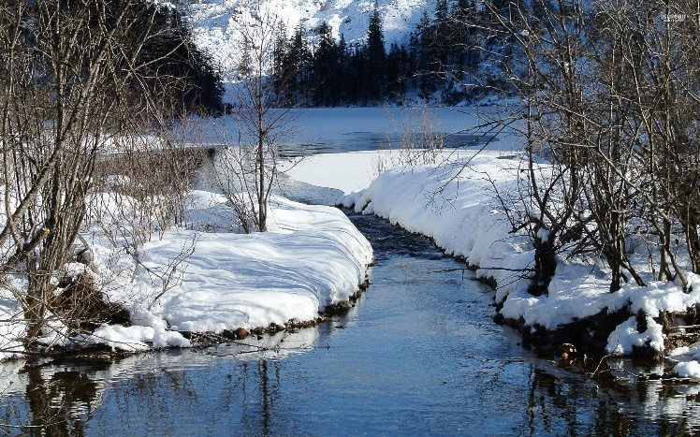
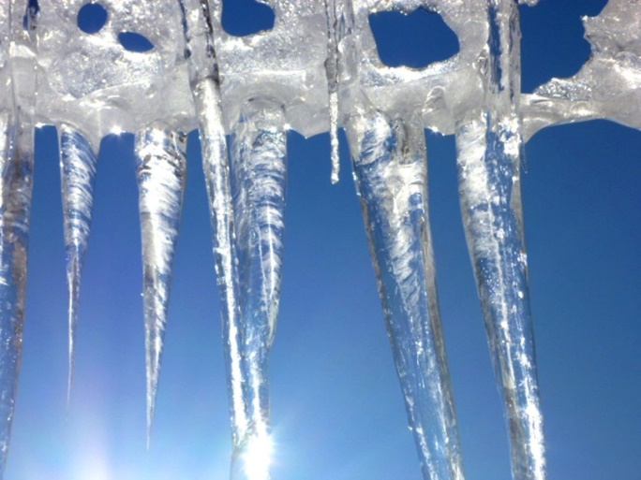
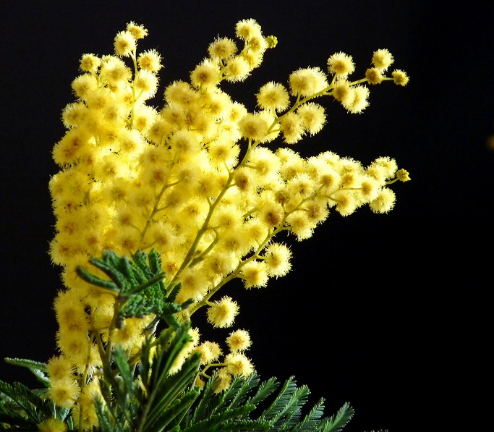
3. Снежок растаял и с полей Бежит проворливый…. 4. Висит за окошком Кулек ледяной. Он полон капели И пахнет весной. 5.Жёлтые, пушистые Шарики душистые. Их укроет от мороза В своих веточках .

Slide 14
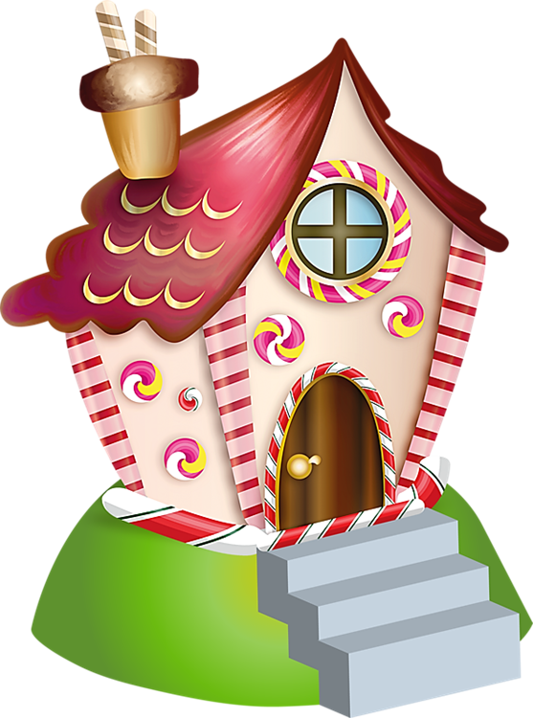
СНЕЖИНКА №7 Задание «Где гномик?»
6
4
5

Slide 15
7
9
8

Slide 16
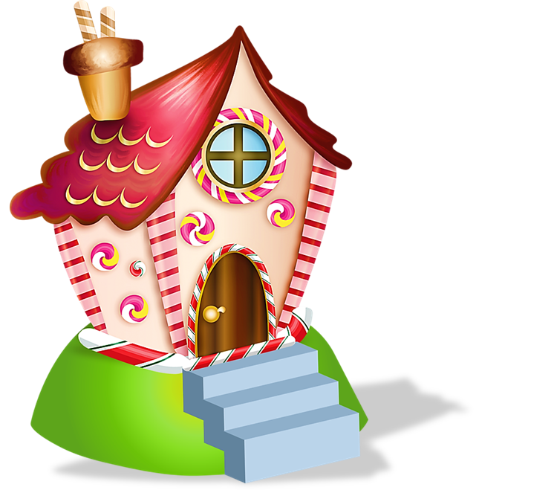
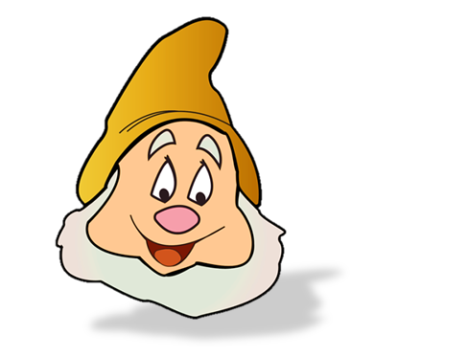
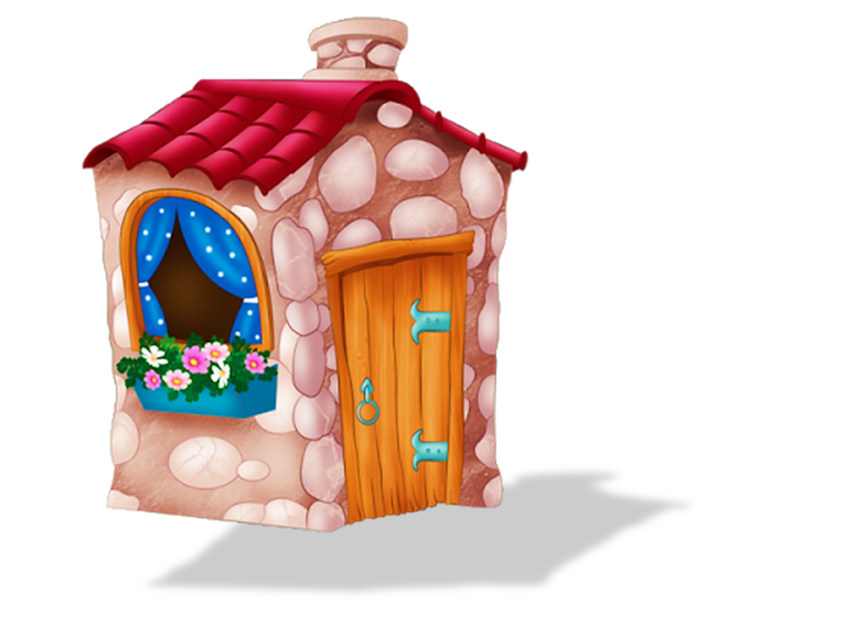
8
10
9

Slide 17
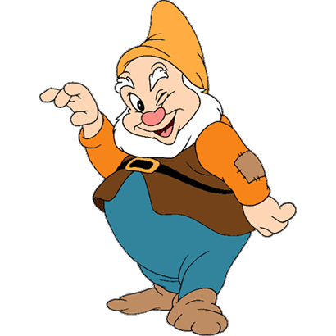
Сегодня вы очень старались,
Так хорошо занимались.
Я хочу вас наградить,
Волшебство для вас совершить.
В шкатулочку снежинки положите
И волшебные слова произнесите
«Раз, два, три,
Снежинки в сюрприз преврати!»

Slide 18
Спасибо за внимание!!!

